Slide 1
Zkušenosti Gymnázia, Praha 5, Na Zatlance 11
„Šablony I.“
Jitka Kmentová
CZ.02.3.68/0.0/0.0/15_001/0000283

Slide 2
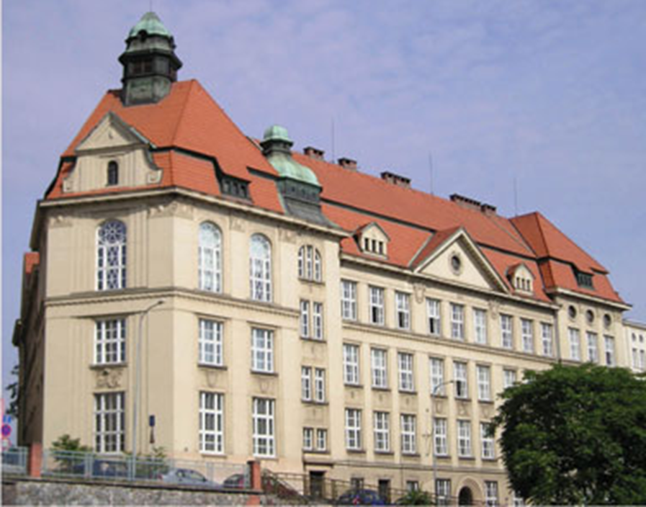
Gymnázium, Praha 5, Na Zatlance 11
čtyřleté všeobecné gymnázium
493 studentů, 56 učitelů
2 školní vzdělávací programy
  Objevovat a rozvíjet
  ALT
Pozornost věnujeme mimo jiné rozvoji silných stránek a nadání.
Centrum kariérového poradenství hl. města Prahy

Slide 3
OP VVV – ŠABLONY I projekt Podpora rozvoje Gymnázia Na Zatlance
leden 2018 - prosinec 2019
číslo CZ.02.3.68/0.0/0.0/16_042/0008095
Které šablony jsme využili
personální
vzdělávání

Slide 4
Které personální šablony jsme využili
Speciální pedagog
Kariérový poradce
Koordinátor spolupráce školy se zaměstnavateli (vysokými školami)
Školní asistent
Sociální pedagog
CLIL ve výuce
ICT technik ve výuce
Doučování

Slide 5
Zkušenosti se zavedení speciálního pedagoga
Žáci s vadami zraku
Žáci s vadami sluchu
Žáci se speciálními vzdělávacími potřebami
Nadaní žáci

Slide 6
Zkušenosti se zavedením kariérového poradce
Individuální konzultace se žáky
Třídnické hodiny
Semináře pro žáky i učitele
Sdílení zkušeností s dalšími kariérovými poradci
Centrum kariérového poradenství hl. města Prahy

Slide 7
Vzdělávání učitelů
Kurs pro mentory
Vzdělávání v oblasti rozvoje čtenářské gramotnosti
Vzdělávání v oblasti ICT

Slide 8
Otazníky projektu?
Administrativní zátěž učitelů i vedení školy
(hrozba, že učitelé už do dalších podobných aktivit nebudou chtít vstupovat)
Co bude po skončení projektu?
Obstojíme při kontrolách?

Slide 9
Přínos projektu pro školu
Možnost zavést ve škole nové pozice
Možnost získat nové zkušenosti
Možnost větší otevřenosti školy
Možnost posílit individuální přístup k žákům
Možnost vyzkoušet si tandemové učení (CLIL, technik ICT)
Posílení spolupráce učitelů

Slide 10
Děkuji za pozornost
CZ.02.3.68/0.0/0.0/15_001/0000283

